Slide 1
Landkynning
Karlotta Jóhannsdóttir

Slide 2
Tenerife
Tenerife er spænsk eyja í Atlantshafinu hjá ströndum Afríku.
Hún er ein af sjö kanaríeyjunum og er stærst af þeim öllum.
Fólksfjöldinn þar er ca. 850.000.
Santa Cruz er höfuðborg Tenerife.
Einnig er Tenerife mjög vinsæll ferðamannastaður.
Notes:
Hér stenda nokkrar staðreindir um eyjuna...

Slide 3
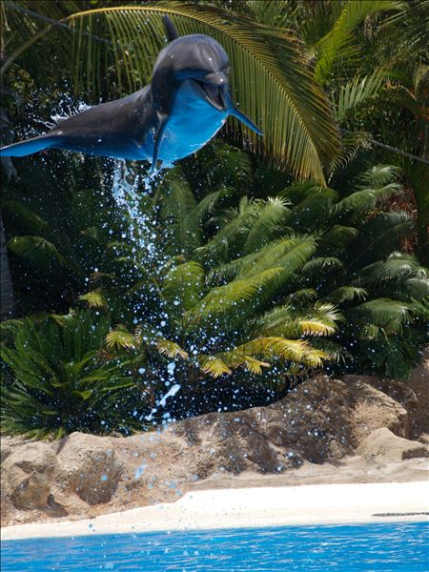
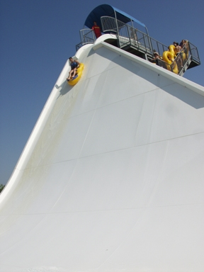
AquaLand
Á Tenerife er margt skemmtilegt hægt að gera s.s. er þar vatnsgarður, sem heitir AquaLand og er staddur á Costa Adeje, hann er aðalvatnsgarðurinn á svæðinu.
Notes:
Hér er fjallað svoldið um vatnsgarðinn flotta ;D

Slide 4
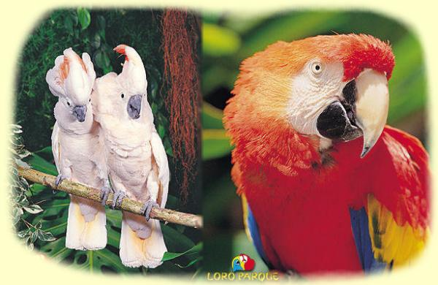
Loro Parque dýragarðurinn
Garðurinn er einstök veröld dýra og náttúru. Hvergi í heiminum er að finna eins margar tegundir páfagauka og þar er ein magnaðast mörgæsanýlenda utan heimskautasvæðanna. Í Loro Parque eru einnig tígrisdýr, górillur, höfrungar, skjaldbökur, hákarlar o.fl. Reglulega yfir daginn eru haldnar sýningar þar sem dýrin leika listir sínar og eru höfrungar, sæljón og páfagaukar þar í aðalhlutverkum.
Fyrir þá sem vilja vera styttri tíma í garðinum er hægt að fara með
mini- lestinni sem gengur á 20 mínútna fresti milli Loro Parque og miðbæjar Puerto en þar er ógrynni af verslunum og veitingastöðum enda var Puerto de la Cruz á sínum tíma einn helsti ferðamannastaður Kanaríeyja.
Verð: 40 evrur fullorðnir og 25 evrur börn.
Notes:
Hér er svo fjallað um stóra, flotta dýragarðinn.

Slide 5
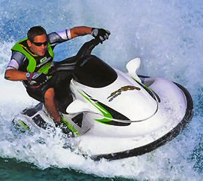
Vatnaíþróttir
Á allri strandlengjunni er hægt að stunda margvíslegar vatnaíþróttir, s.s. sjóskíði, vatnaketti, Jet-ski, banana, eða láta sportbát draga sig í fallhlíf ásamt fjölda leiksvæða fyrir börn á hinum mörgu litlu ströndum svæðanna. Einnig, köfun, bátsferðir, skútu og snekkjuleigur og margt fleira.
Notes:
Hér eru margar hugmyndir um afþreyjingu á ströndinni, t.d. Fyrir þá sem nenna ekki að liggja í sólbaði :P

Slide 6
Hitatafla
Meðalhiti | jan | feb | mars | apr. | maí | jún | júl | ágú | sep | okt | nóv | des
Lofthiti á daginn | 21 | 21 | 22 | 22 | 24 | 26 | 29 | 29 | 28 | 26 | 24 | 22
Lofthiti á nóttunni | 15 | 15 | 16 | 16 | 17 | 19 | 21 | 21 | 21 | 21 | 18 | 16
Hiti í sjónum | 19 | 18 | 19 | 19 | 19 | 20 | 22 | 23 | 22 | 21 | 20 | 20
Notes:
Meðalhitinn á Tenerife yfir árið...

Slide 7
Gott að vita
Verslun: Í höfuðborginni Santa Cruz, La Laguna og Puerto de la Cruz eru nokkrar glæsilegar verslunarmiðstöðvar ásamt El Corte Inglés og Carrefour. Á Tenerife er hægt að kaupa allt sem hugurinn girnist á góðu verði.
Tímamismunur: Á veturna er sami tími og á Íslandi. Frá apríl til október er Tenerife klukkustund á undan okkur.
Gjaldmiðill: Evra
Notes:
Margt gott að vita t.d. Um verslun o.fl.

Slide 8
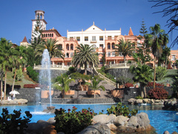
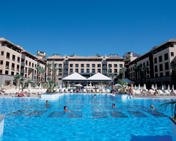
Hótel
Hægt er að velja um ýmisleg hótel. Hvort sem þú vilt í nálægð við stöndina eða meira inní borginni. Einnig eru mörg hótel nálægt golfvelli, tennisvelli og fleiru og fleiru. Svo er líka hægt að velja um íbúðarhótel ef menn kjósa það frekar.
Notes:
Svo að lokum nokkur hótel...

